Slide 1

TITLE

Slide 2
MYSELF

Slide 3

Table des matières
Qu’est-ce que le machine learning ?
Dans quelle situation l’utiliser ?
Cas concret
Préparation des données
Création du modèle
Utilisation du modèle dans une application

Slide 4
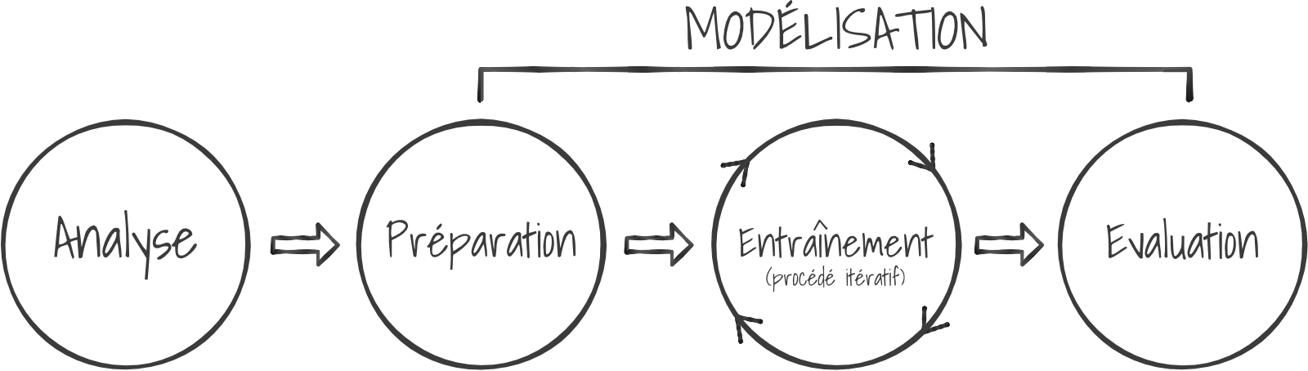
Mes connaissances en Machine Learning
Notes:
Sur cette slide, vous avez la partie importante de ce que je savais avant de me lancer dans le ML. L’analyse consiste à regarder le dataset, décider si oui ou non le ML est une solution viable, choisir les variables à mettre en évidence, le modèle le plus judicieux, etc. La préparation consiste à modifier le dataset pour satisfaire les conditions idéale pour créer un modèle qui correspond aux attentes que l’on s’est fixé dans l’analyse : mettre en avant les variables, retirer les données inutilisables, etc. Entrainement consiste à utiliser une partie des données pour entraîner le modèle à l’aide du fameux algorithme de machine learning. L’évaluation consiste à utiliser le reste des données et de tester notre modèle avec pour vérifier sa précision. C’est à cette étape que l’on décide si le modèle est correct ou s’il faut retravailler l’analyse ou la préparation des données.

Slide 5
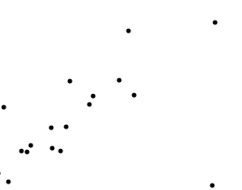
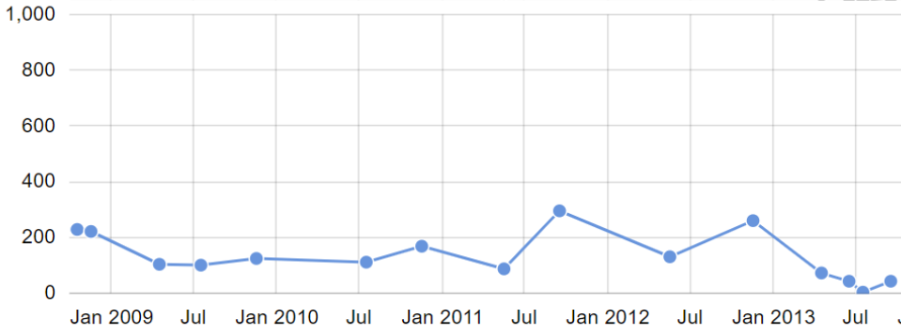
Cas concret
Id | point | date | mesure | detectionLimit | underDetectionLimit | x | y | z | profondeur | samplepoint
226355 | point002 | 4/17/2009 12:00:00 AM | 0 | 0.100000001490116 | TRUE | 1602.848 | 5856.24399999995 | 24.87 |  | TRUE
239905 | point002 | 7/22/2009 12:00:00 AM | 0.200000002980232 | 0.200000002980232 | FALSE | 1602.848 | 5856.24399999995 | 24.87 |  | TRUE
270734 | point002 | 11/3/2009 00:00:00 | 2.20000004768372 | 2.20000004768372 | FALSE | 1602.848 | 5856.24399999995 | 24.87 |  | TRUE
274786 | point002 | 11/25/2009 12:00:00 AM | 0 | 0.100000001490116 | TRUE | 1602.848 | 5856.24399999995 | 24.87 |  | TRUE
283965 | point002 | 7/8/2010 00:00:00 | 0 | 0.100000001490116 | TRUE | 1602.848 | 5856.24399999995 | 24.87 |  | TRUE
304278 | point002 | 11/23/2010 12:00:00 AM | 0 | 0.100000001490116 | TRUE | 1602.848 | 5856.24399999995 | 24.87 |  | TRUE
319648 | point002 | 2/28/2011 12:00:00 AM | 0 | 0.100000001490116 | TRUE | 1602.848 | 5856.24399999995 | 24.87 |  | TRUE
324635 | point002 | 5/19/2011 12:00:00 AM | 0 | 0.100000001490116 | TRUE | 1602.848 | 5856.24399999995 | 24.87 |  | TRUE
347265 | point002 | 9/21/2011 12:00:00 AM | 0 | 0.100000001490116 | TRUE | 1602.848 | 5856.24399999995 | 24.87 |  | TRUE
363079 | point002 | 5/29/2012 12:00:00 AM | 0 | 0.100000001490116 | TRUE | 1602.848 | 5856.24399999995 | 24.87 |  | TRUE
376438 | point002 | 11/16/2012 12:00:00 AM | 0 | 0.100000001490116 | TRUE | 1602.848 | 5856.24399999995 | 24.87 |  | TRUE
387715 | point002 | 6/4/2013 00:00:00 | 0 | 0.0120000001043081 | TRUE | 1602.848 | 5856.24399999995 | 24.87 |  | TRUE
387712 | point003 | 6/4/2013 00:00:00 | 0.391999989748001 | 0.391999989748001 | FALSE | 1120.48999999999 | 7199.43300000019 | 22.682 | 20 | TRUE
Notes:
Le cas dans lequel je me trouvais est celui d’un nuage de point. Sur chaque point, on a une certaine quantité de données datées. L’objectif est de réaliser une prédiction, dans un futur plus ou moins proche, de la mesure des différents points. Une façon naïve de faire, etr ce fut ma consigne de départ, est de faire une régression linéaire sur les données les plus récentes, et de considérer que les prochaines données seront sur cette droite. Seulement, pour certain modèle où les mesures des différents points sont corrélées entre elle, on se rend vite compte que cette modélisation est un peu bancale, parce qu’il y a beaucoup de paramètre à prendre en compte. Exemples : pression de l’air, température, migration

Slide 6
Cas concret
Id | point | date | mesure | detectionLimit | underDetectionLimit | x | y | z | profondeur | samplepoint
226355 | point002 | 4/17/2009 12:00:00 AM | 0 | 0.100000001490116 | TRUE | 1602.848 | 5856.24399999995 | 24.87 |  | TRUE
239905 | point002 | 7/22/2009 12:00:00 AM | 0.200000002980232 | 0.200000002980232 | FALSE | 1602.848 | 5856.24399999995 | 24.87 |  | TRUE
270734 | point002 | 11/3/2009 00:00:00 | 2.20000004768372 | 2.20000004768372 | FALSE | 1602.848 | 5856.24399999995 | 24.87 |  | TRUE
274786 | point002 | 11/25/2009 12:00:00 AM | 0 | 0.100000001490116 | TRUE | 1602.848 | 5856.24399999995 | 24.87 |  | TRUE
283965 | point002 | 7/8/2010 00:00:00 | 0 | 0.100000001490116 | TRUE | 1602.848 | 5856.24399999995 | 24.87 |  | TRUE
304278 | point002 | 11/23/2010 12:00:00 AM | 0 | 0.100000001490116 | TRUE | 1602.848 | 5856.24399999995 | 24.87 |  | TRUE
319648 | point002 | 2/28/2011 12:00:00 AM | 0 | 0.100000001490116 | TRUE | 1602.848 | 5856.24399999995 | 24.87 |  | TRUE
324635 | point002 | 5/19/2011 12:00:00 AM | 0 | 0.100000001490116 | TRUE | 1602.848 | 5856.24399999995 | 24.87 |  | TRUE
347265 | point002 | 9/21/2011 12:00:00 AM | 0 | 0.100000001490116 | TRUE | 1602.848 | 5856.24399999995 | 24.87 |  | TRUE
363079 | point002 | 5/29/2012 12:00:00 AM | 0 | 0.100000001490116 | TRUE | 1602.848 | 5856.24399999995 | 24.87 |  | TRUE
376438 | point002 | 11/16/2012 12:00:00 AM | 0 | 0.100000001490116 | TRUE | 1602.848 | 5856.24399999995 | 24.87 |  | TRUE
387715 | point002 | 6/4/2013 00:00:00 | 0 | 0.0120000001043081 | TRUE | 1602.848 | 5856.24399999995 | 24.87 |  | TRUE
387712 | point003 | 6/4/2013 00:00:00 | 0.391999989748001 | 0.391999989748001 | FALSE | 1120.48999999999 | 7199.43300000019 | 22.682 | 20 | TRUE
Notes:
Le cas dans lequel je me trouvais est celui d’un nuage de point. Sur chaque point, on a une certaine quantité de données datées. L’objectif est de réaliser une prédiction, dans un futur plus ou moins proche, de la mesure des différents points. Une façon naïve de faire, etr ce fut ma consigne de départ, est de faire une régression linéaire sur les données les plus récentes, et de considérer que les prochaines données seront sur cette droite. Seulement, pour certain modèle où les mesures des différents points sont corrélées entre elle, on se rend vite compte que cette modélisation est un peu bancale, parce qu’il y a beaucoup de paramètre à prendre en compte. Exemples : pression de l’air, température, migration

Slide 7
Cas concret
Pourquoi utiliser du Machine Learning ?
Grand échantillon de donnée
Grand nombre de variable
Non existence d’une règle simple

Slide 8
Choix du modèle
Régression linéaire simple : Y_{i} = a₀ + a₁T
Régression linéaire multiple : Y_{i} = a₀ + a₁ X_{i1} + a2 X_{i2} + … + a_{p} X_{ip} +ϵ_{i}, i = 1,...,n
a = poids cherché par l’algorithme
X = variable choisie par le développeur

Slide 9
AzureML

Slide 10


Préparation des données
Représente 80 à 90% du travail
Retirer les données inutilisables
Mettre en avant les variables importantes
?
Notes:
La préparation des données est la partie la plus conséquente du travail. Elle consiste à modifier le dataset pour mettre en avant les variables à considérer par l’algorithme. Il faut également nettoyer le dataset pour retirer les données inutilisables. Par exemple, si l’on considère l’évolution sur trois données consécutives, il faut se débarrasser des points pour lesquels il y a moins de trois données. Deux langages prédominent dans ce domaine : R et Python. R est langage utilisé en statistique, et offre beaucoup d’outils d’analyse, mais sa syntaxe est particulière et son utilisation moins générale que Python. Python, lui, offre plus d’outils de déploiement et de production. Sa syntaxe est également plus simple. J’ai personnellement utilisé R parce que des deux c’est le langage avec lequel je suis le plus familier et que j’avais une certaine contrainte de temps, mais je conseillerai Python à tout développeur qui n’a pas une excellente raison d’utiliser R.

Slide 11
Entraînement du modèle

